Slide 1
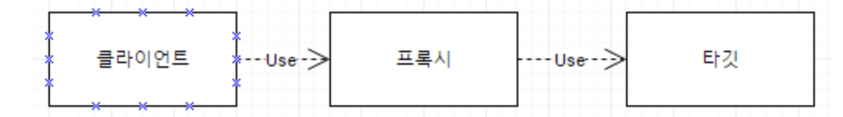
프록시
프록시는 자신이 클라이언트가 사용하려는 실제 대상인 것처럼 위장해서 클라이언트의 요청을 받아주는 대리인이다.
실제로 요청을 위임받아 처리하는 오브젝트를 타깃 이라고 한다.
클라이언트가 타깃에 접근하는 방법을 제어하는데 사용
타깃에 부가적인 기능을 부여하는데 사용

Slide 2
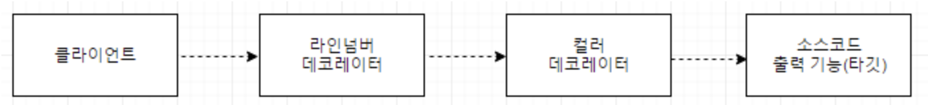
데코레이터 패턴
타깃에 부가적인 기능을 런타임시에 다이내믹하게 부여해주기 위해 프록시를 사용하는 패턴이다.
- 각 데코레이터에는 위임하는 대상에도 인터페이스로 접근하므로 자신이 최종타깃으로 위임하는지 다음 단계의 데코레이터로 위임하는지 알지 못한다

Slide 3
프록시 패턴
프록시 패턴의 프록시는 프록시를 사용하는 방법 중에서 타깃에 대한 접근 방법을 제어하려는 목적
타깃 오브젝트를 필요로하는 시점까지 생성하지 않고 있다가 레퍼런스가 필요하면 프록시 패턴을 적용한다
클라이언트에게는 프록시를 넘겨준다
타깃을 사용하려고 할때는 프록시가 타깃 오브젝트를 생성하고 요청을 위임한다.

Slide 4
프록시 기본 구성
타깃와 동일한 인터페이스를 구현하고 클라이언트와 타깃 사이에 존재하면서 기능 부가 또는 접근 제어를 담당하는 오브젝트를 모두 프록시라고 하자
타깃과 같은 메서드를 구현하고 있다가 메소드가 호출되면 타깃 오브젝트를 위임
지정된 요청에 대해서는 부가기능을 수행

Slide 5
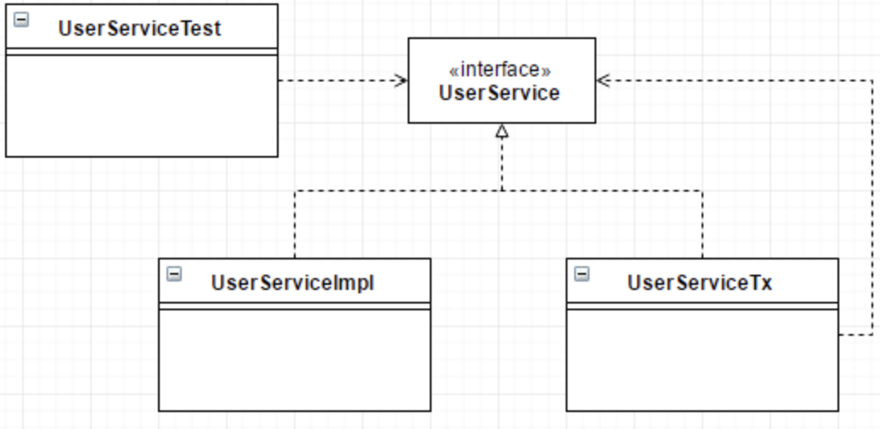
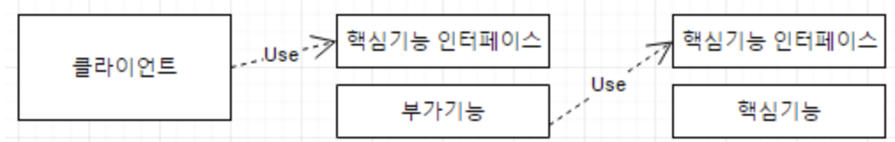
프록시와 데코레이터를 적용한 트랜잭션 부가기능
AS IS
TO BE

Slide 6
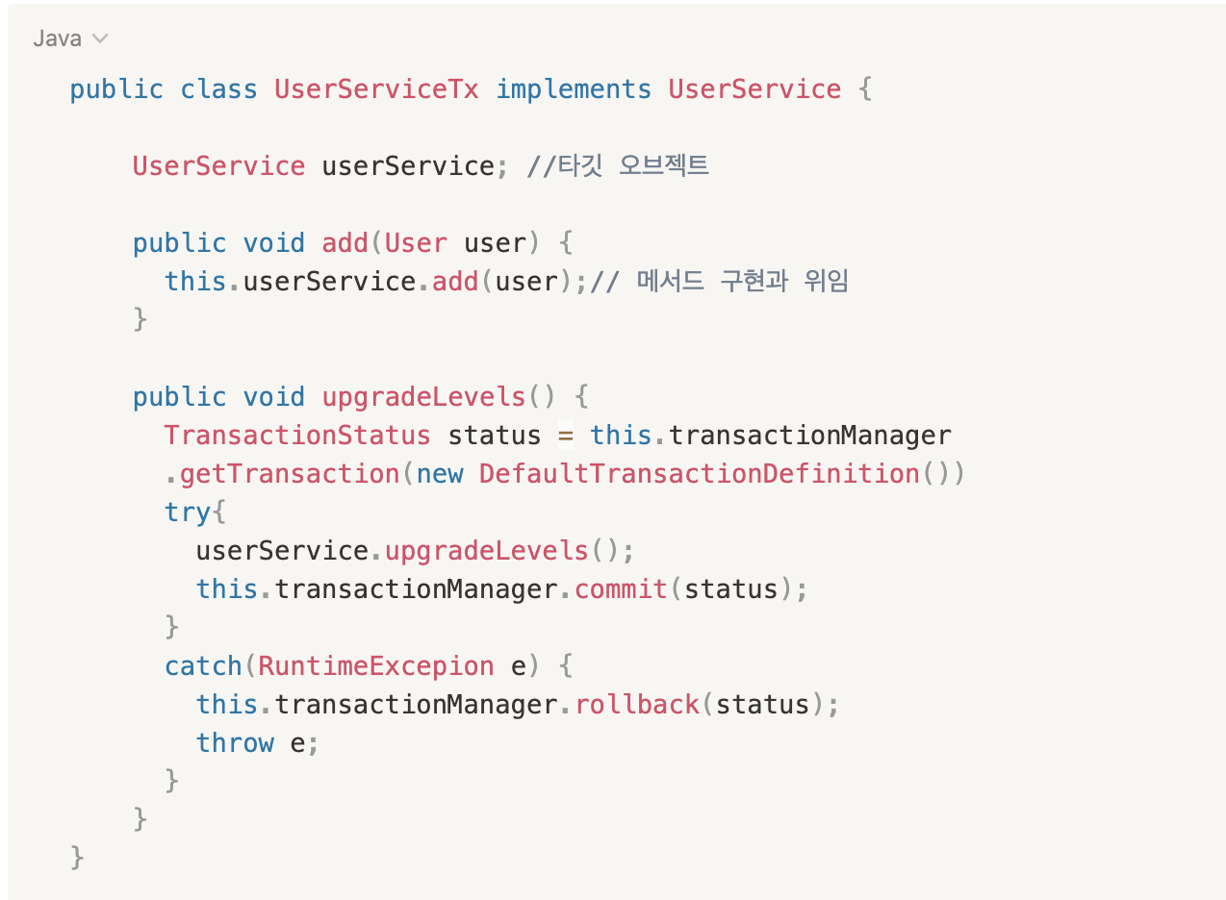
프록시 기본 구성
UserServiceTx는 UserService 인터페이스를 구현하고 타깃으로 요청을 위임하는 코드와 트랜잭션 부가기능을 수행하는 코드로 구분할 수 있다.
타깃의 인터페이스를 구현하고 코드를 작성하기 번거롭다
부가 기능 코드가 중복될 가능성이 크다

Slide 7
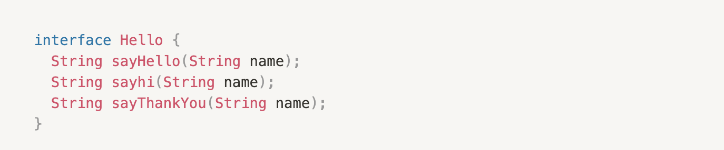
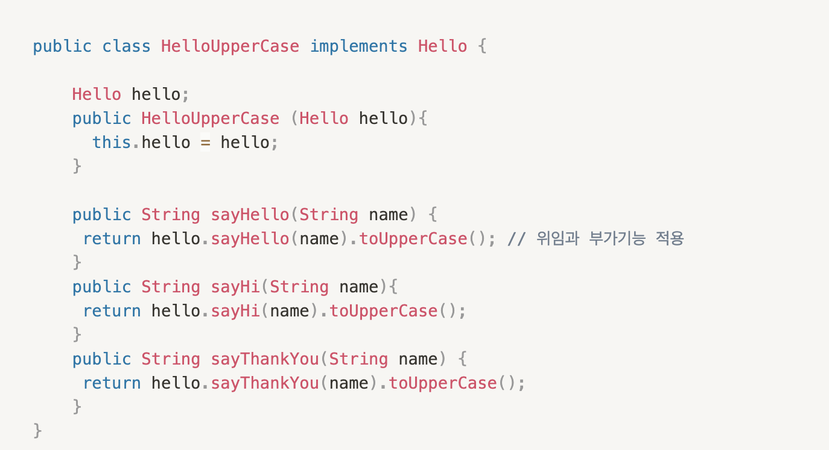
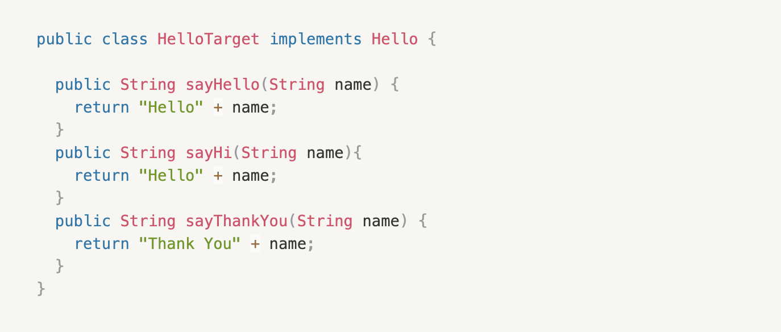
다이나믹 프록시를 이용하지 않은 프록시
인터페이스의 모든 메서드를 구현해야하고
부가기능의 리턴값을 대문자로 바꾸는 부분이 중복된다

Slide 8
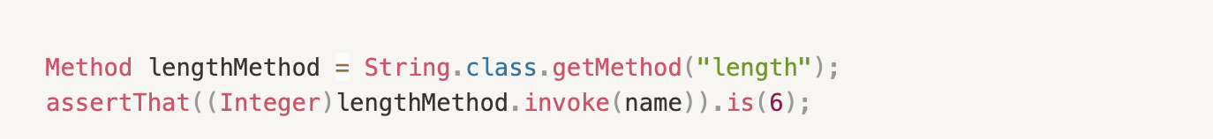
리플렉션
리플렉션을 활용하면 Object의 메서드 정보를 이름을 통해서 가져온다
Method인터페이스의 invoke()를 호출하면 꺼내온 메서드를 그대로 실행할 수 있다.

Slide 9
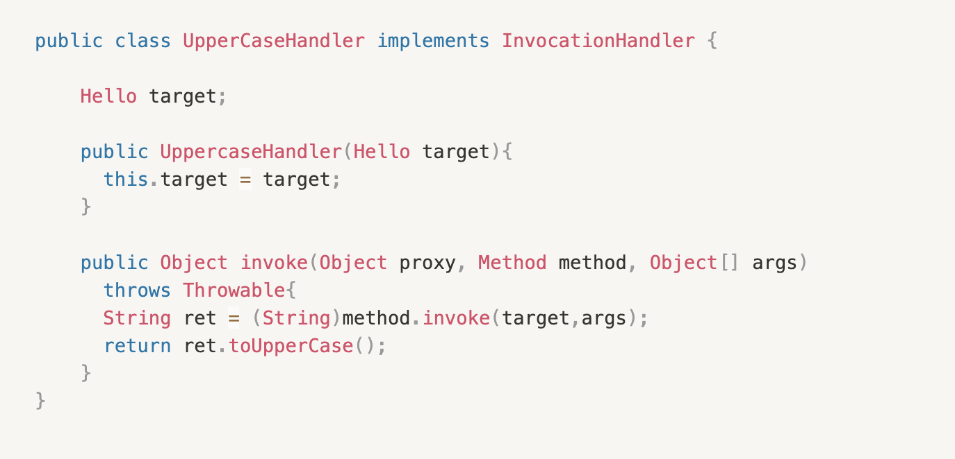
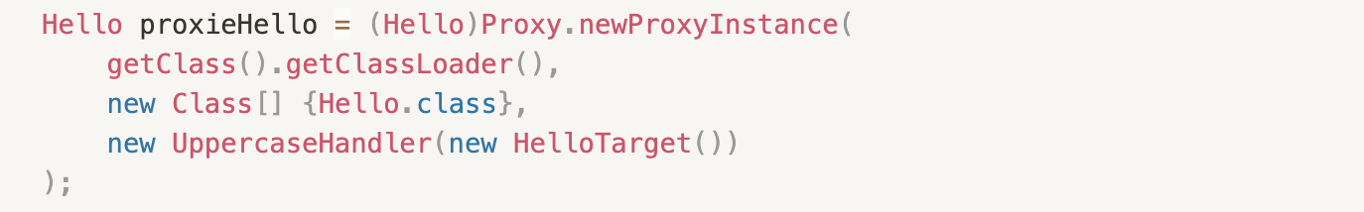
다이나믹 프록시를 이용한 프록시

Slide 10
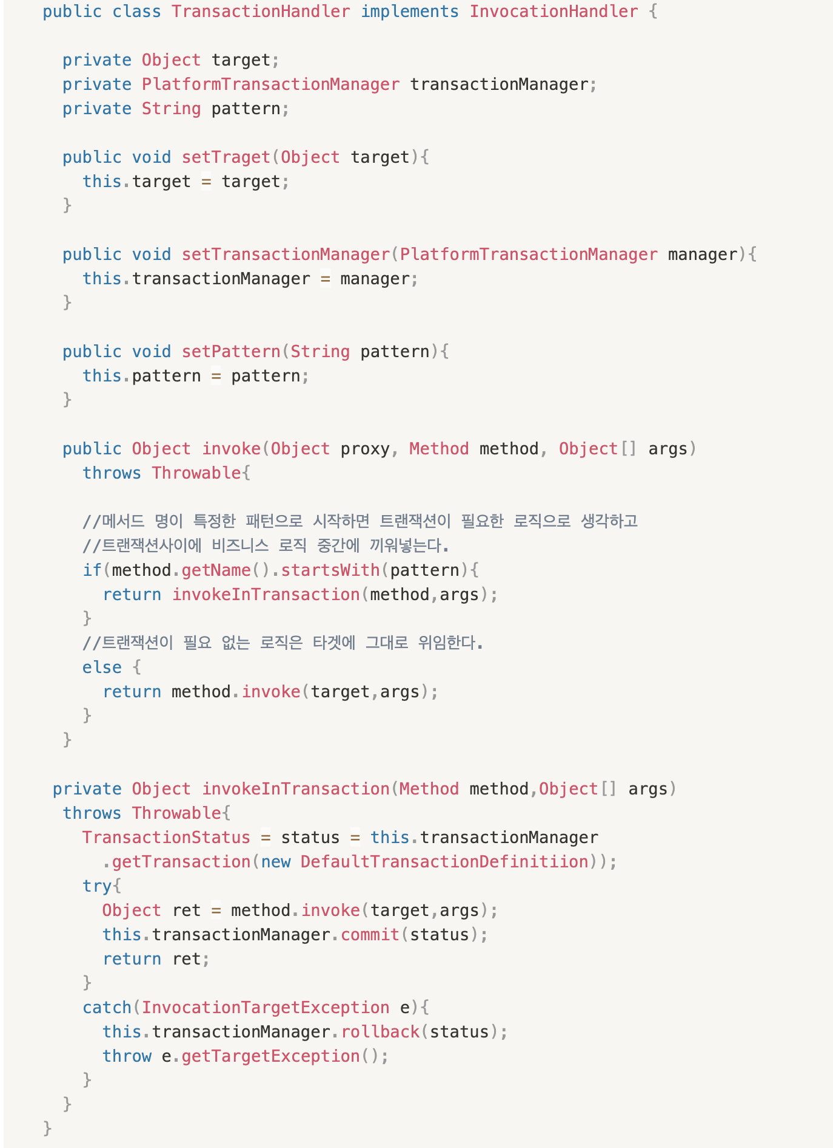
Transaction을 적용한 프록시

Slide 11
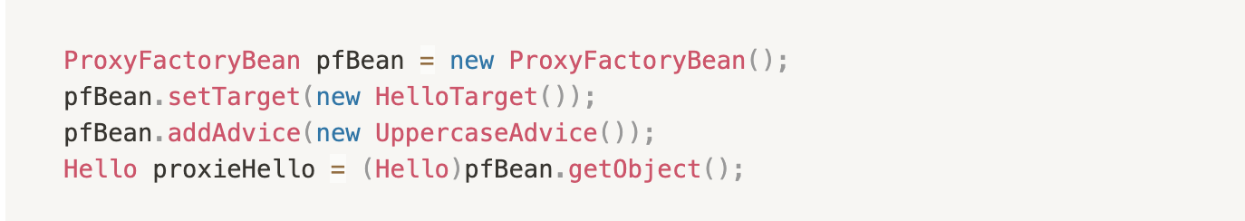
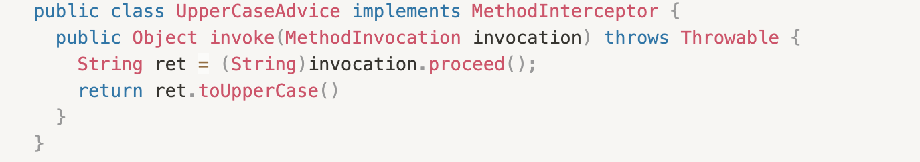
ProxyFactoryBean
스프링에서는 일관된 방법으로 프록시를 만들 수 있게 도와준다

Slide 12
Advice
Advice는 타깃이 필요 없는 순수한 부가기능
InvocationHandler를 구현한것과 달리 MethodInterceptor를 구현한 UppercaseAdviced에는 타깃 오브젝트가 등장하지 않음
MethodInvocation을 인자로 받는데 타깃 오브젝트의 메서드를 실행하는 기능이 있기 때문에 부가기능을 제공하는데만 집중하면 된다

Slide 13
PointCut
메서드 선정 알고리즘을 담은 오프젝트
이전에 구현한 InvocationHandler 구현체에서는 메서드명의 앞글자를 if문을 이용해서 부가기능을 넣을지 넣지 않을지 결정
스프링에서 구현되어있는 PointCut을 활용해서 어떤 메서드에 부가기능을 넣을지 선택할 수 있다.

Slide 14
Advisor
Advisor = PointCut(메서드 선정) + Advice(부가기능)
ProxyFactoryBean에는 여러개의 Advice와 PointCut이 추가될 수 있다.
이를 따로 관리하면 어떤 부가기능에 어떤 메서드 선정방식을 채택해야할지 애매하기 때문에 이를 하나로 묶은 Advisor로 담아서 등록

Slide 15
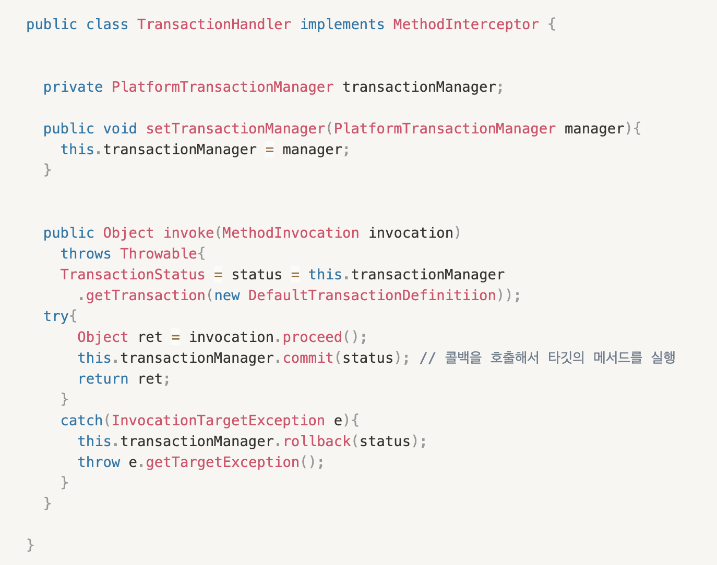
ProxyFactoryBean을 이용해서 만든 트랜잭션 부가기능
- UserService이외에도 새로운 비즈니스 로직을 담은 서비스 클래스가 있어도 재사용 가능
- 메서드 선정을 위한 포인트컷이 필요하면 Advisor로 만들어서 등록만 하면 된다

